Slide 1
Profesor. Franklin Moruchi Ovando
SISTEMAS Y MÉTODOS DE ENTRENAMIENTO

Slide 2
Que es un sistema de entrenamiento?
Son conjunto de, principios y métodos relacionadas entre si ordenadamente . Para contribuir a un rendimiento optimo del deportista. Contemplado en una planificación que consta de 3 etapas.
Mesociclo,
microciclo
sesión de entrenamiento,
Divididos en antes durante y después de la competencia

Slide 3
Los sistemas energéticos en el deporte
Los componentes químicos mas importantes son:
Carbono = C
Hidrogeno=H
Oxigeno =O
Nitrógeno =N

Slide 4
Existen cinco moléculas para la obtención de la energía
ATP= Adenosin Trifosfato
PC =Fosfocreatina
Glucógeno= Glucosa
Lípidos = Grasas
Proteínas

Slide 5
División de los sistemas energeticos
SISTEMA ANAEROBICO ALACTICO
Es un sistema que demanda poco consumo de oxigeno, ya que el tiempo de duración esta entre los 3 segundos a 6 segundos
Su fuente de energía es el ATP y el PC
son ejercicios que requieren potencia sin la acumulación de acido láctico

Slide 6
Sistema anaeróbico láctico
Se caracteriza por la acumulación de acido láctico ya que el tiempo de duración esta entre los 30 segundos a 60 segundos
la fuente de energía que utiliza es el glucógeno a través de la glucolisis que se encuentra en los músculos

Slide 7
Sistema aerobico
Se caracteriza por una considerable demanda de oxigeno, el tiempo de duración esta 60 segundos a muy larga
La fuente de energía son los ácidos grasos, proteínas , carbohidratos a través de oxidación

Slide 8
¿Qué es método? y ¿Entrenamiento?
Método es La forma, modo, procedimiento para llegar aun objetivo
Entrenamiento es preparar , adiestrar al cuerpo para un desempeño optimo en una competencia

Slide 9
Componentes Fundamentales Del Entrenamiento Deportivo
Preparación Física : desarrollo de capacidades motrices especificas de cada deporte
Preparación técnica :desarrollo de habilidades deportivas y su estabilización
Preparación táctica: desarrollo de la capacidad de solucionar o escoger soluciones
preparación psicológica: Formación de rasgos de la personalidad relacionados con el rendimiento deportivo .Ind. Grup.
Regulación del estado psíquicos del momento

Slide 10
Tipos De Métodos De Entrenamiento

Slide 11
Continuo
Ininterrupcion de esfuerzo
Periodo prolongado

Slide 12
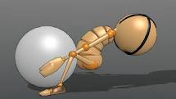
Discontinuo o Fraccionado
Alteración entre la cargas “estímulos” y pausas “recuperación”

Slide 13

Intervalico
Se caracteriza por una considerable cantidad de repeticiones alternadas de periodos cortos de recuperación

Slide 14
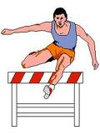
Método de repeticiones
Su caracteriza por repeticiones largas o cortas, pero con intensidad alta

Slide 15
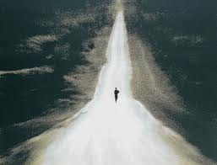
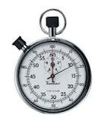


Componentes del entrenamiento físico
Volumen Es la magnitud externa de carga, medida cuantitativa de la carga
se divide en:
Tiempo repeticiones Distancia Peso

Slide 16
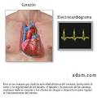
Intensidad
Grado de esfuerzo, calidad del ejercicio
Se divide en:
95% a 100% 65% a 85% -50%
Alta Media Baja

Slide 17
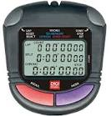

Densidad
Relación de trabajo y descanso
Se divide en :
Descansos cortos descansos largos
Macropausas micropausas

Slide 18
Ejemplo
Entrenamiento físico técnico´
Volumen: tiempo1 Min.
Repeticiones: 3 repeticiones
Intensidad : Alta 65 %
Descanso : 3 min Macro pausa / 1 min. Micropausa
Sistema energético : Anaeróbico Al actico
Fuente de energía: Glucógeno

Slide 19
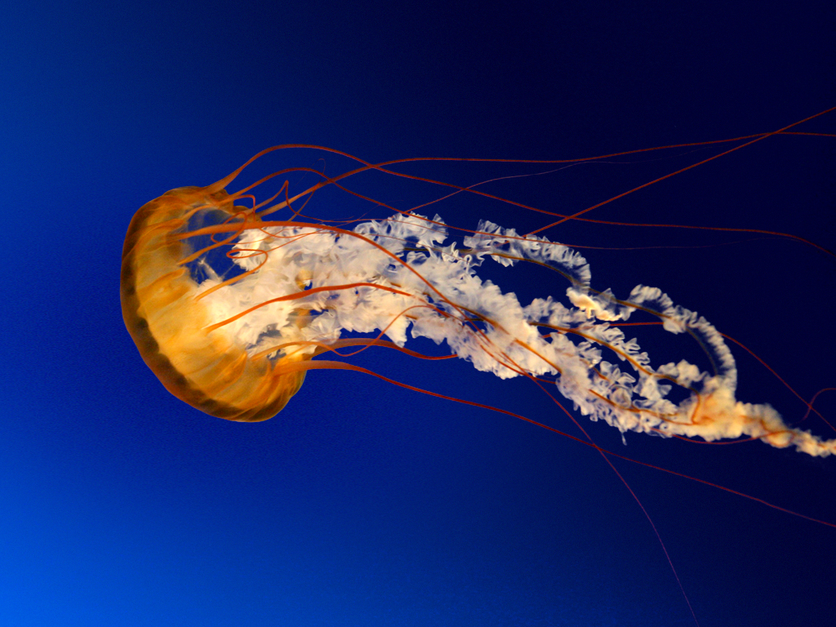
GRACIAS…………

